Slide 1
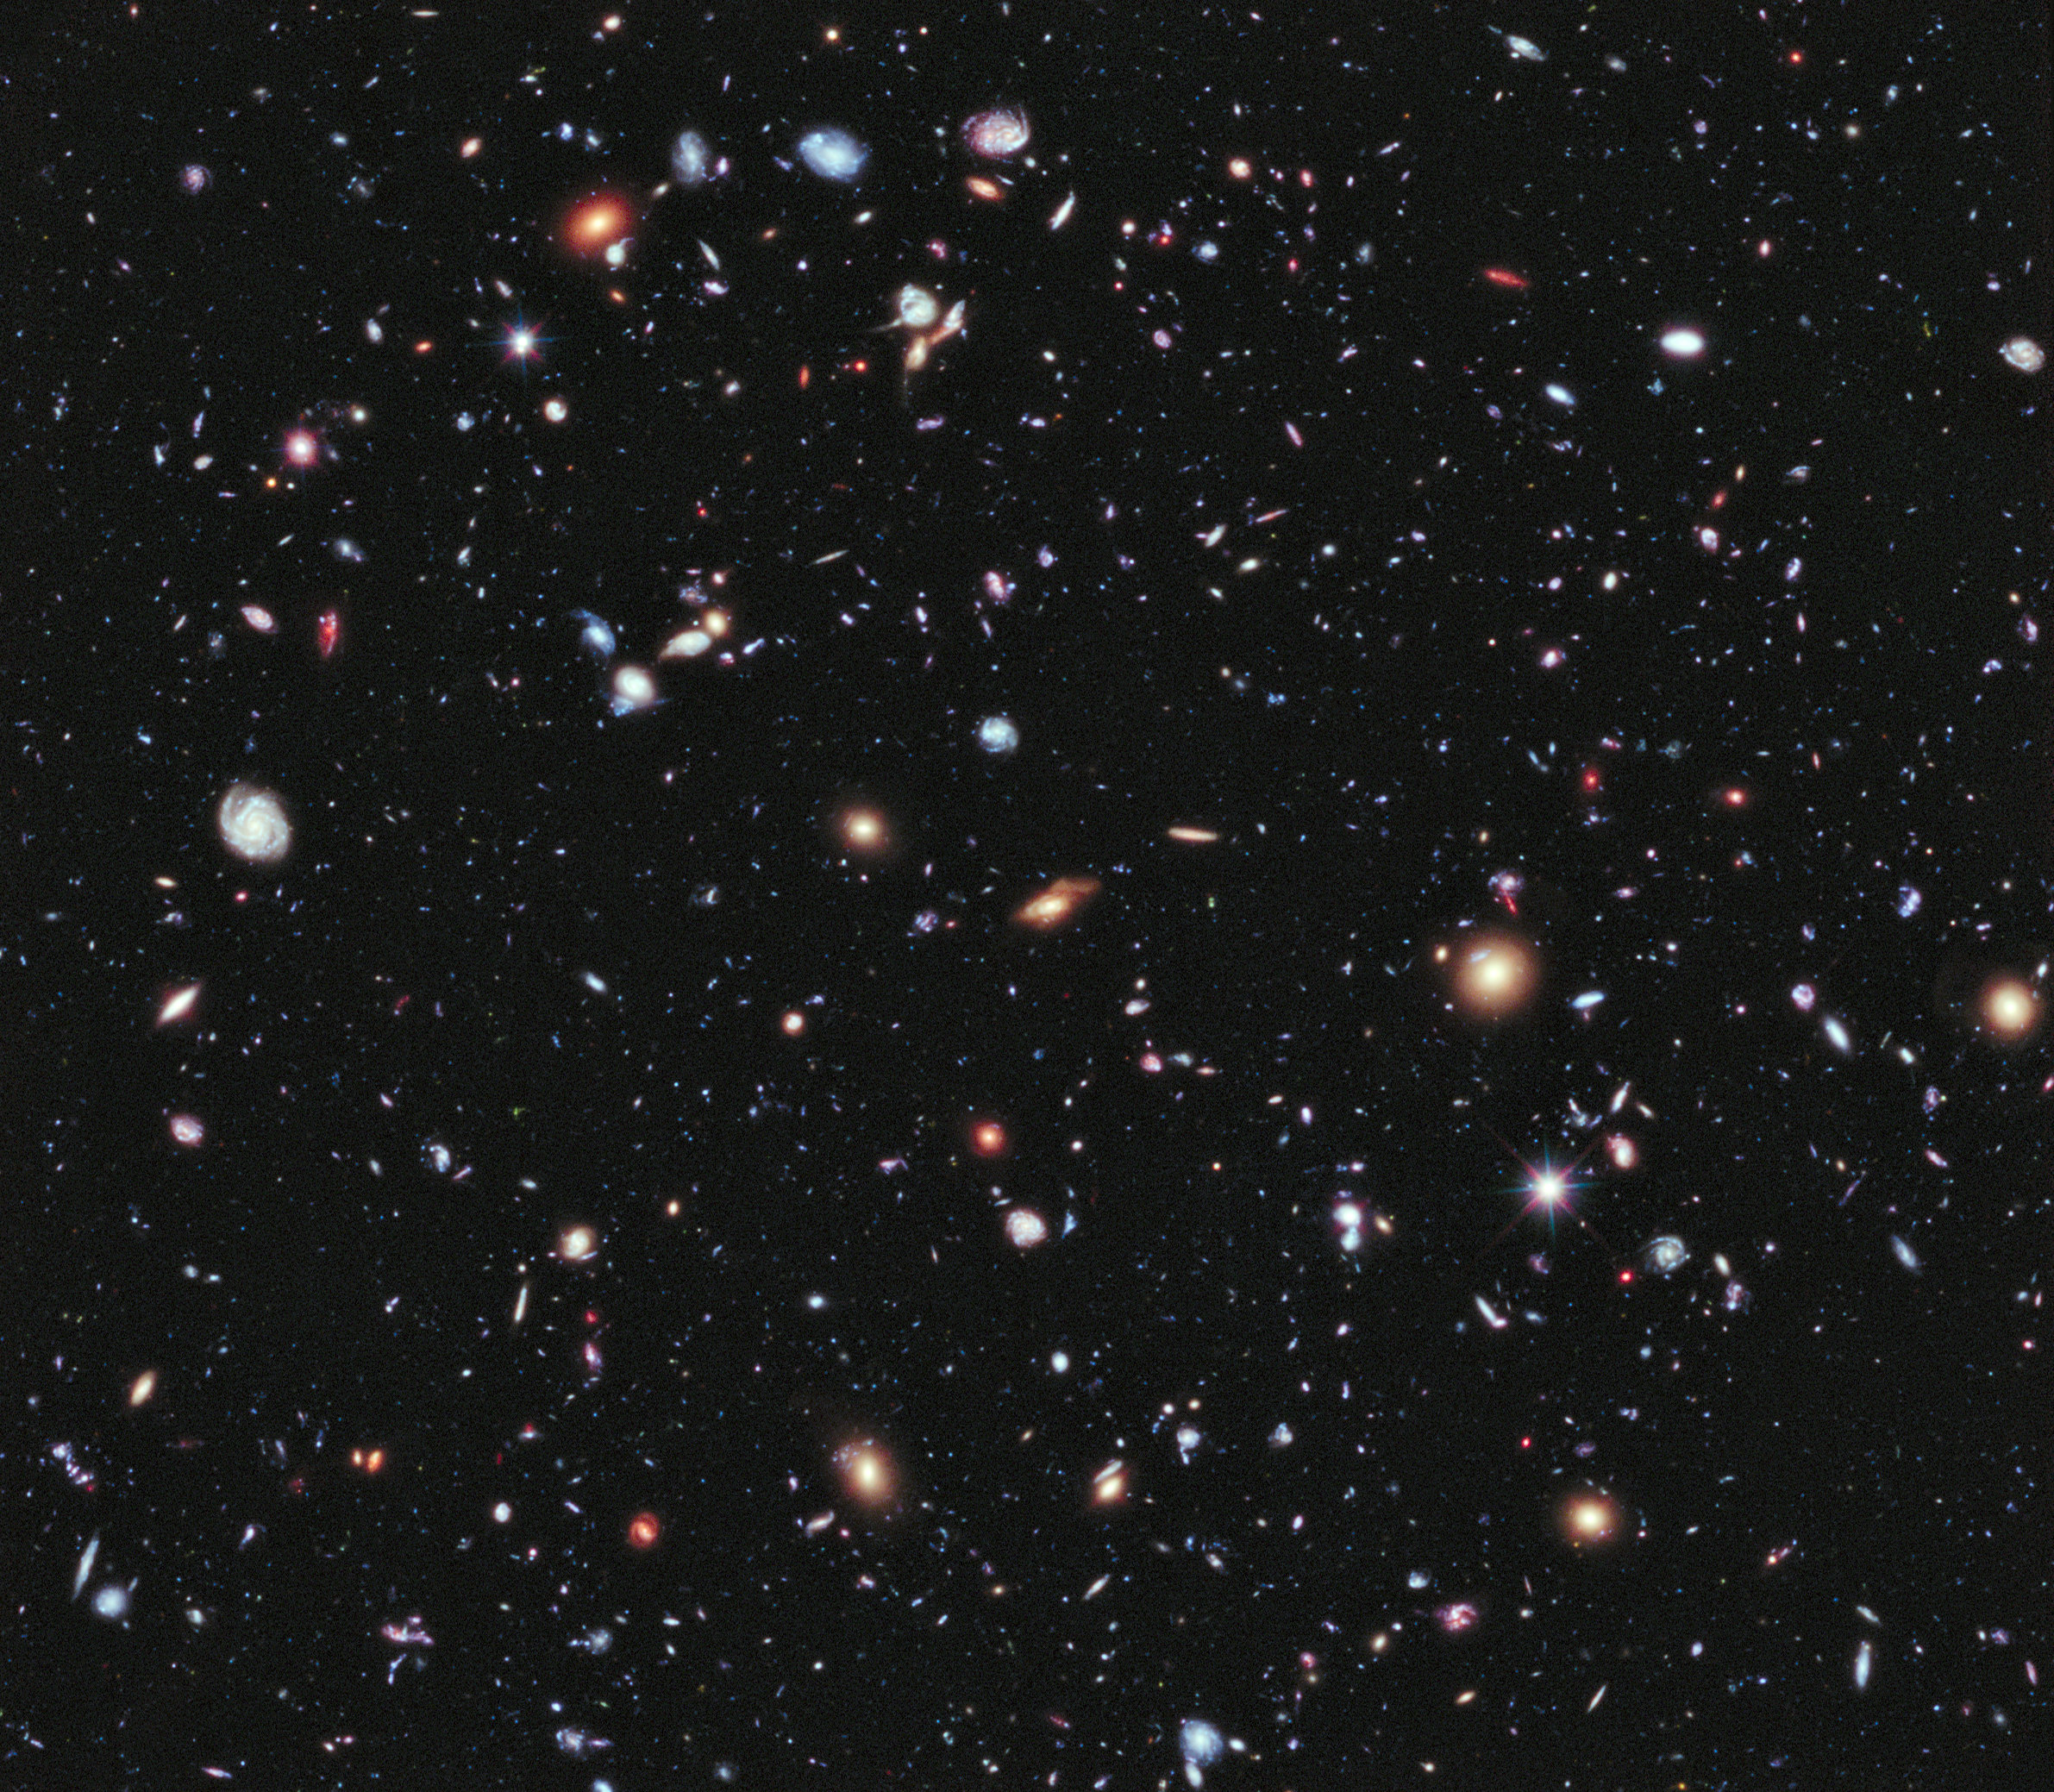




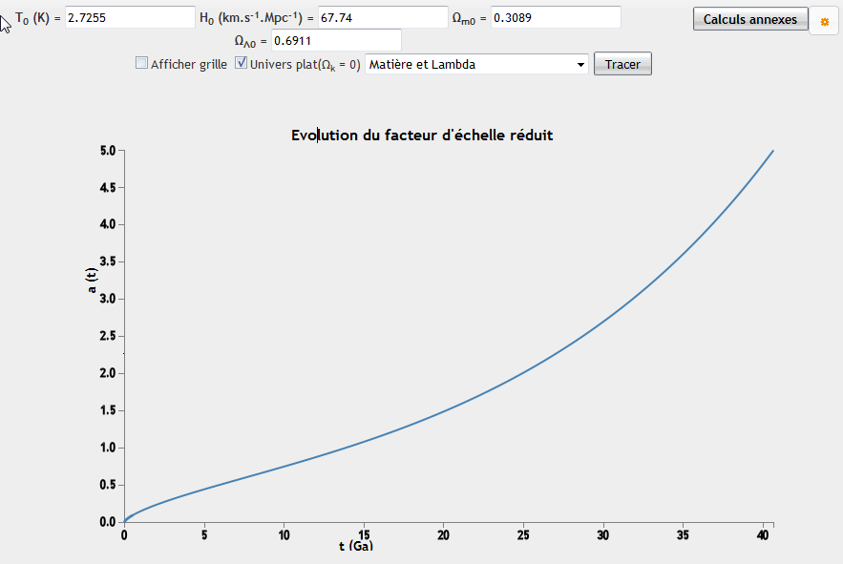
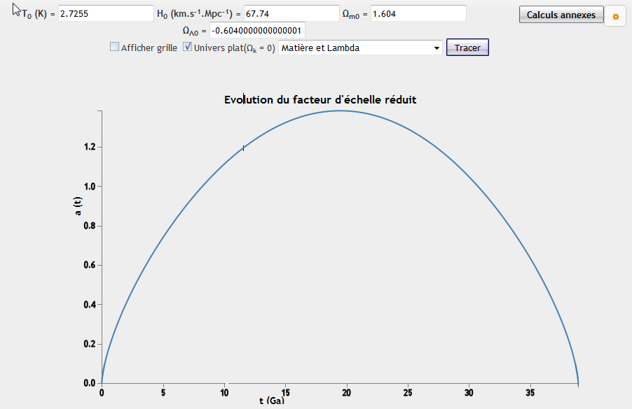
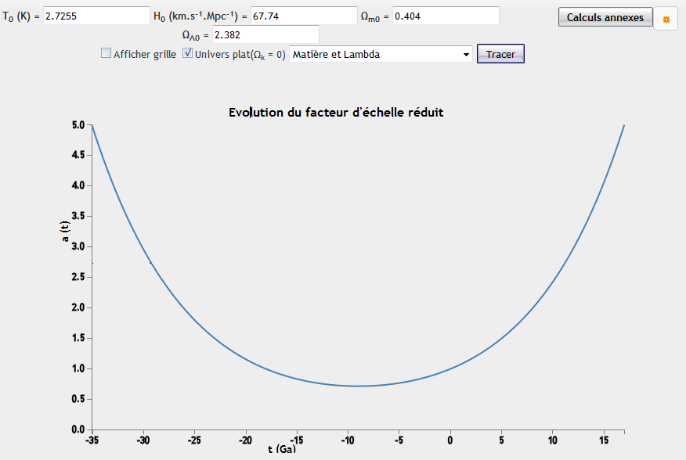
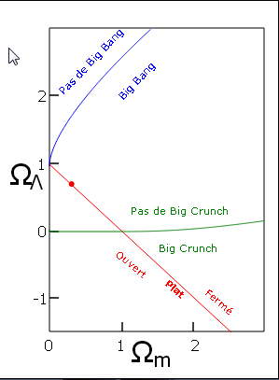
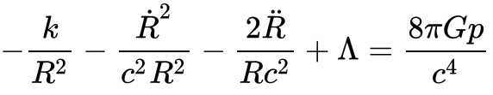
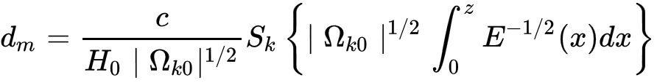
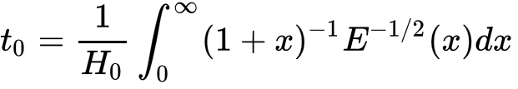
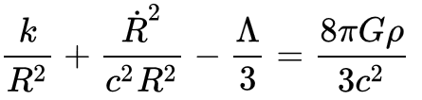
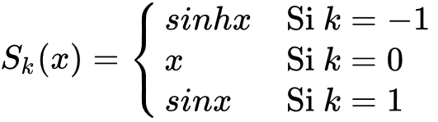
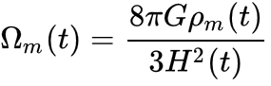
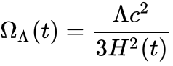
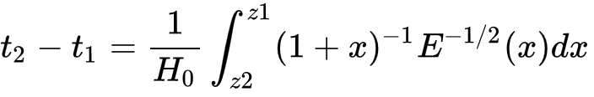
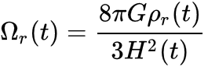
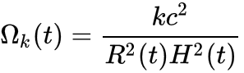
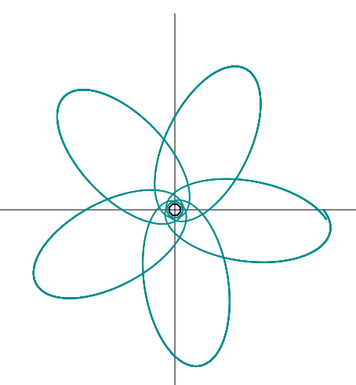
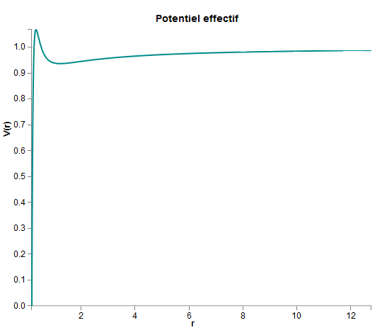
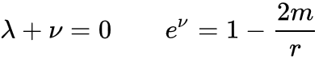
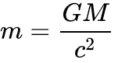
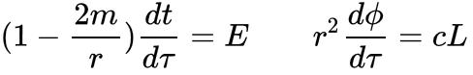
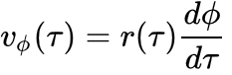
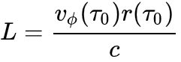
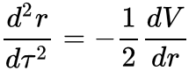
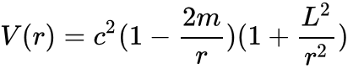
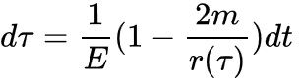
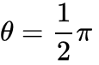





COSMOGRAVE
Calculateur d’univers et de trajectoires en relativité générale
H. Alhousseini, A.Gourdin, M. Tamatoa, étudiants M1 Physique Numérique 2015 –2016
Encadrants: J-P.Cordoni, I.Mougenot, H.Reboul
Existant
Contexte
2015 : Déploiement de cosmograve/ test d’application et correction des bugs
2014 : Mise à jour de Cosmograve v2
2013 : Cosmograve v2/Application web
2009 : Cosmograve Applet Java
Développement d’un logiciel basé sur la relativité générale pour calculer :
l'évolution des paramètres cosmologiques d’un univers de Friedmann-Lemaître
les trajectoires libres au voisinage d’un centre massif y compris jusqu’à la singularité d’un trou noir.
Refonte de l’existant en JavaScript
Extension des performances
Objectifs
Univers
Avec Big Bang et sans Big Crunch
Avec Big Bang et Big Crunch
Sans Big Bang et Big Crunch
Graphe des séparatrices
(FL 1)
Distance métrique
Équations de Friedmann-Lemaître
:
Âge de l’univers à Big Bang
FL 1
FL 2
Les durées de parcours de la lumière
entre les instants cosmiques t₁ et t₂ :
Evolution des paramètres cosmologiques
Paramètres cosmologiques:
Gravitation
Métrique de Schwarzschild
Potentiel
gravitationnel effectif
Mouvement d'une particule
libre au voisinage d'une masse M
Particule autour d'un corps massif
Dilatation temporelle
Trajectoire dans un plan de front
avec
Technologies utilisées

